Slide 1

Вместе - дружная семья!

Slide 2
Государство – это большая семья, а семья – это маленькое государство.
Великий философ Конфуций

Slide 3
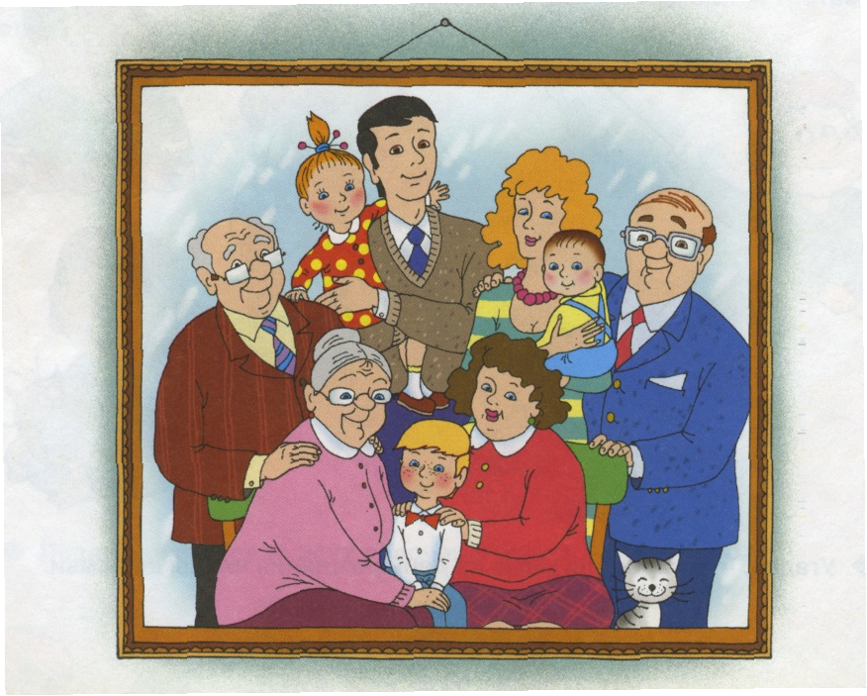
7 + Я = Семья

Slide 4


Slide 5

Моя семья

Slide 6

Имянаречение

Slide 7
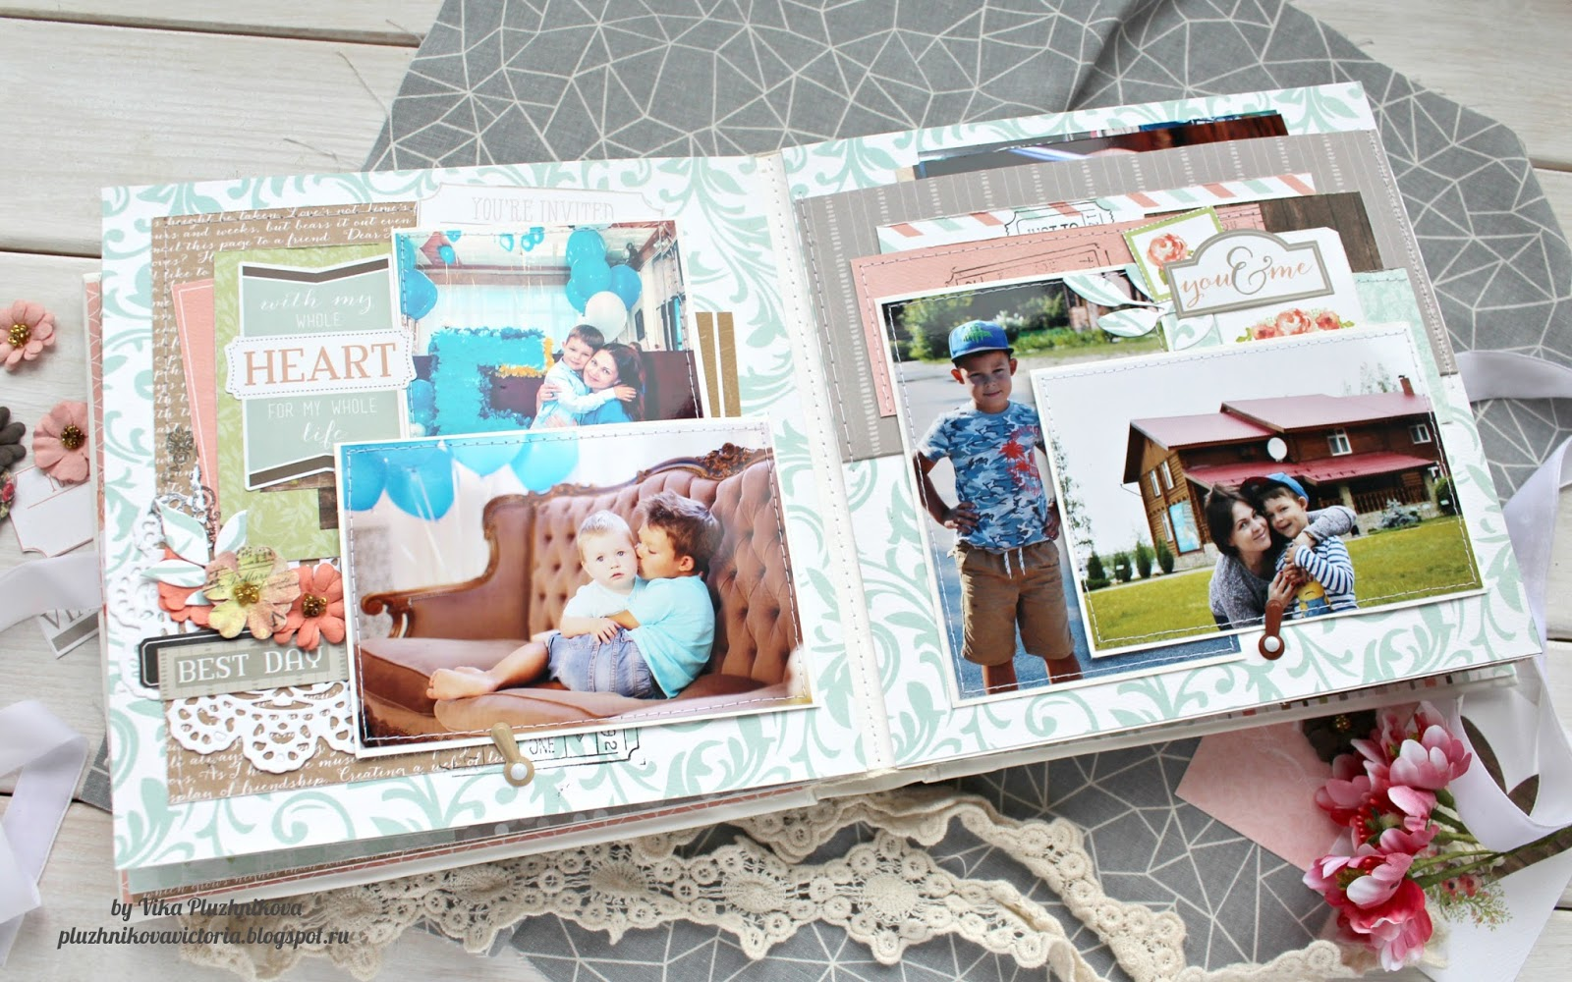
По страницам семейного альбома

Slide 8

Дружное семейство

Slide 9
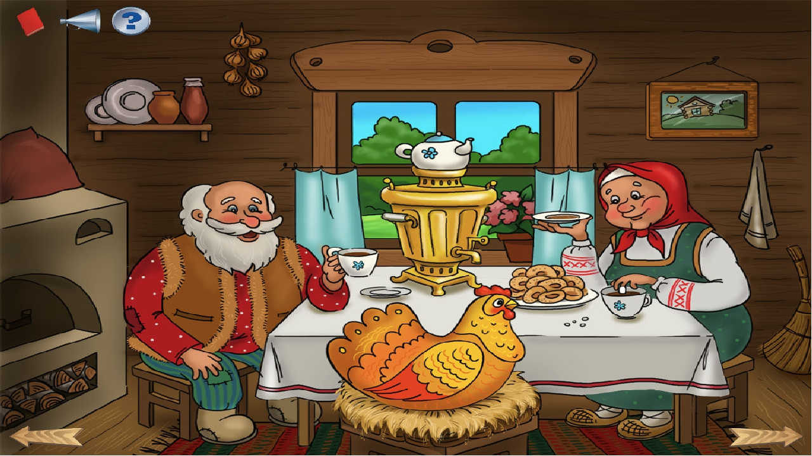
Курочка Ряба на новый лад

Slide 10


Семь нот

Slide 11
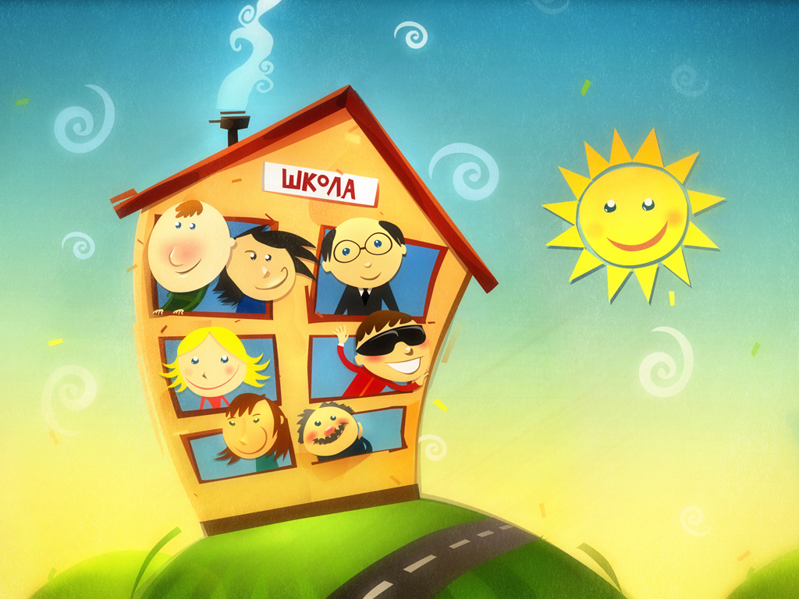
Наша школьная семья

Slide 12
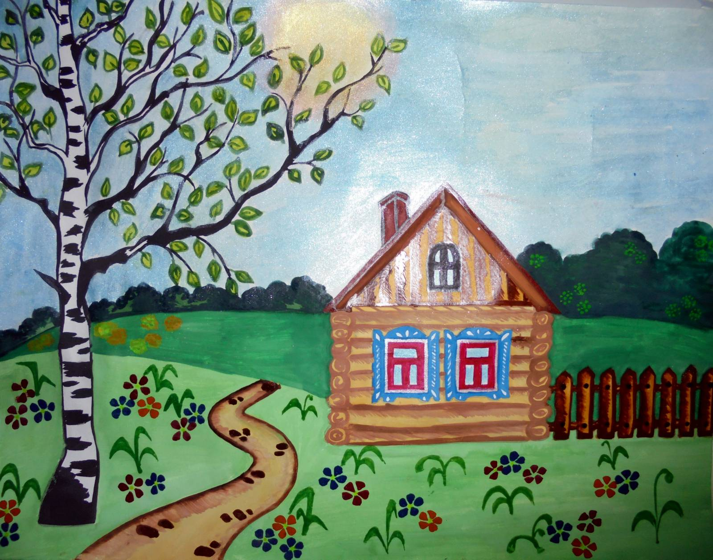
Начинается Родина с отчего дома…

Slide 13
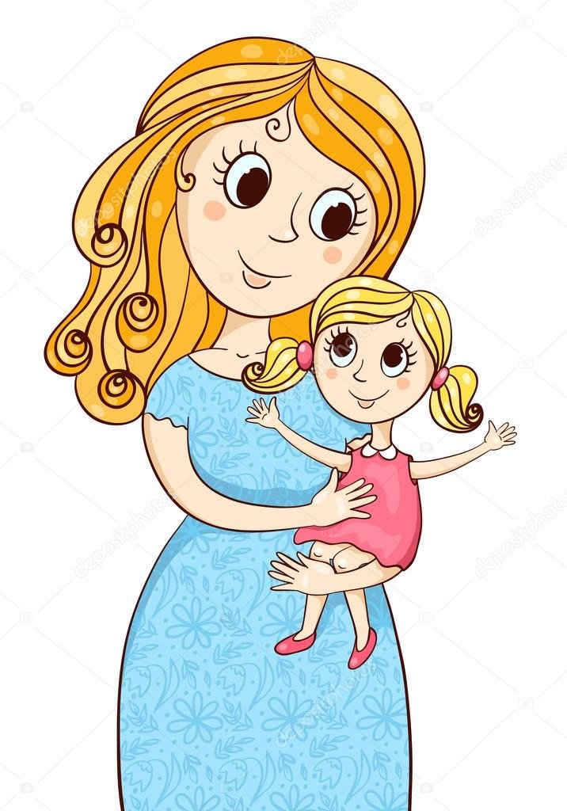

МАМА
РОДИНА
СЕМЬЯ

Slide 14


Slide 15


